Slide 1
Написання електронного листа. Writing an email
https://youtu.be/Kob0hiRnfCE
Перейдіть за посиланням та перегляньте відеоурок

Slide 2
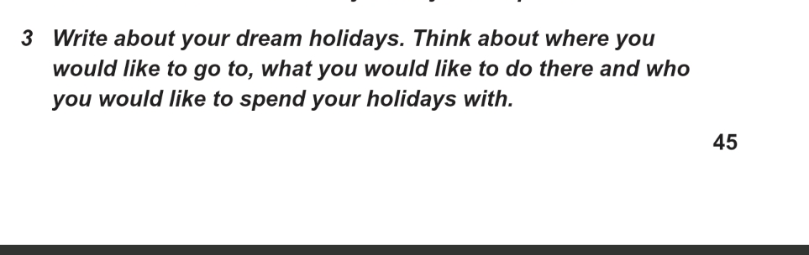
Домашня робота: вправа 3, ст.45

